Slide 1
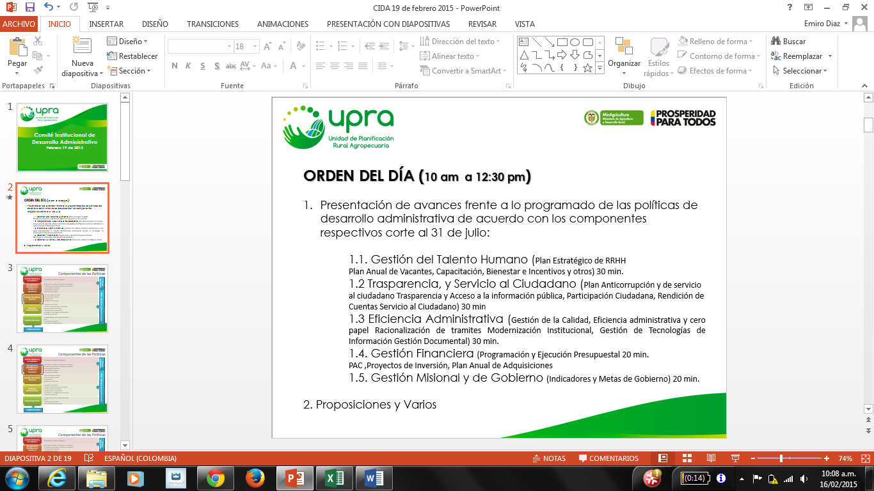

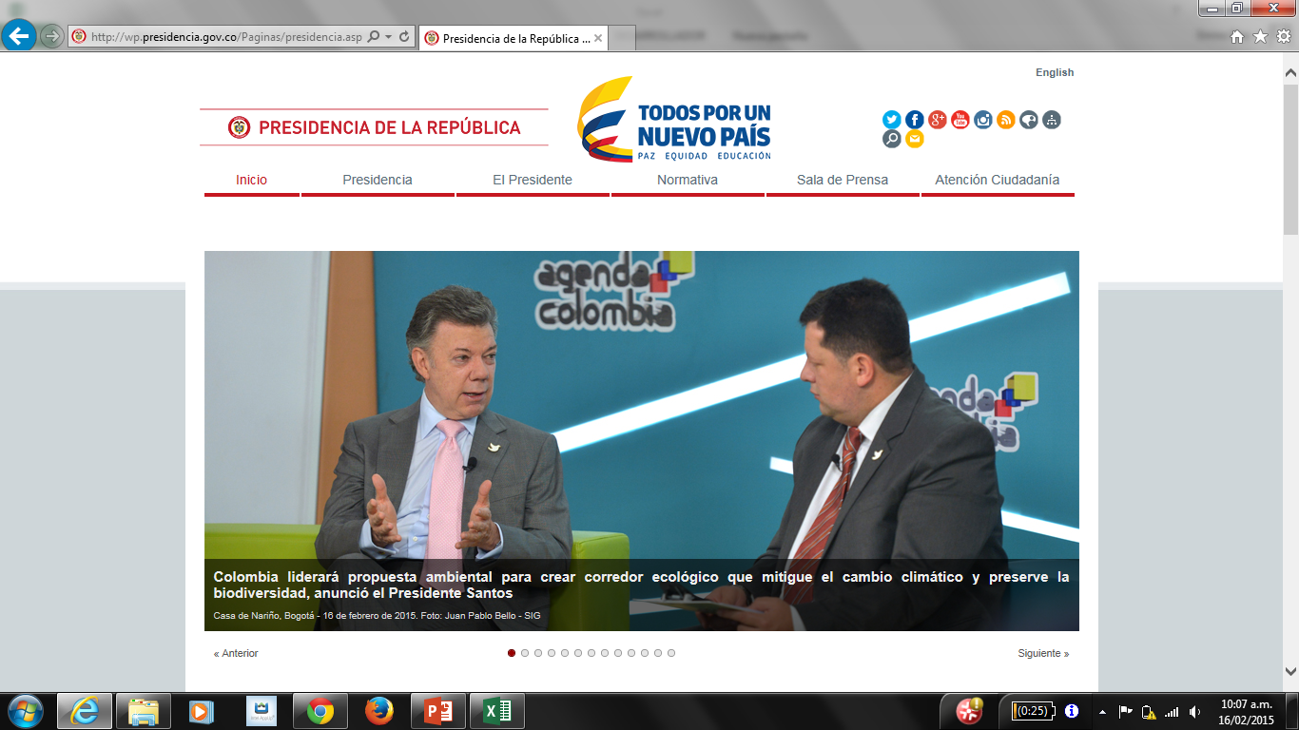
INFORME EJECUCION PRESUPUESTAL A ABRL DE 2015

Slide 2
Gestión Financiera
  PLAN DE ACCIÓN 2015
Política de Desarrollo Adtivo. – Proceso | Componente de Política MIPG | Actividades | Indicadores | Unidad de medida | Avance 1er Trim.
GESTIÓN FINANCIERA | Programación y ejecución presupuestal | Informar periódicamente sobre el avance en la ejecución presupuestal. | Informes de porcentaje de recursos comprometidos. | 12 informes | 3 informes
 | Plan Anual de Adquisiciones | Acompañar a las diferentes dependencias en la elaboración y actualización del plan anual de adquisiciones 2015. | Plan Anual de Adquisiciones publicado. | 10 actualizaciones | 4 publicaciones
 |  | Verificar la correspondencia entre las solicitudes de CDP y el Plan anual de adquisiciones. | Solicitudes de CDP tramitadas. | 100% solicitudes CDP tramitadas | 70,5% solicitudes de CDP tramitadas
 | PAC | Informar periódicamente sobre el avance en el cumplimiento del PAC a los Directores de Áreas y Secretaria General. | Informes de porcentaje de PAC ejecutado. | 12 informes | 3 informes
* Se recomienda articular el componente relacionado con los productos del proyecto de inversión – Mejoramiento y fortalecimiento de la capacidad de gestión de la UPRA - a la política eficiencia adtiva. Desde el área financiera no se incluyó dicho aspecto en la política de Gestión Financiera.

Slide 3
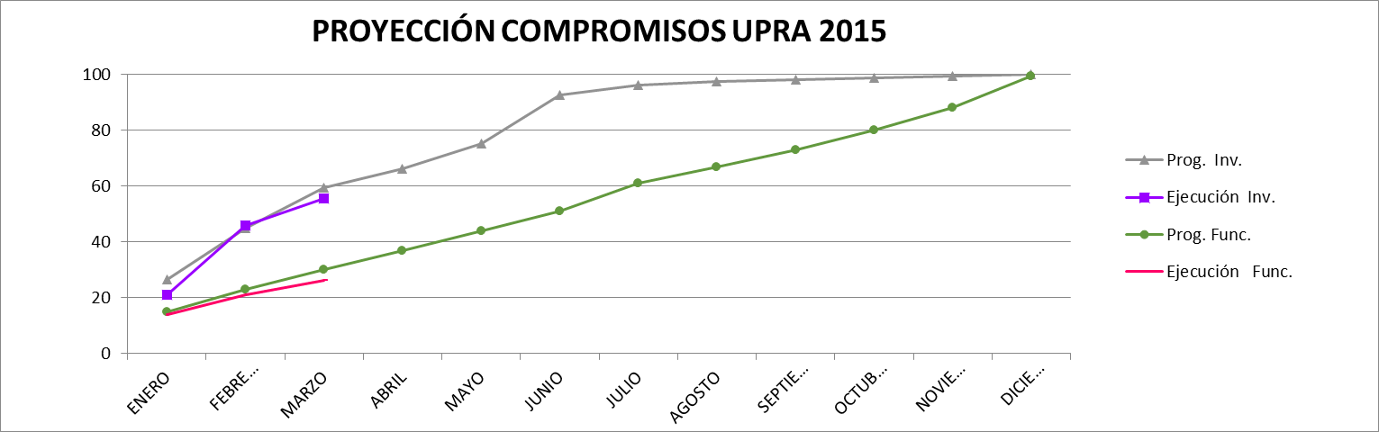
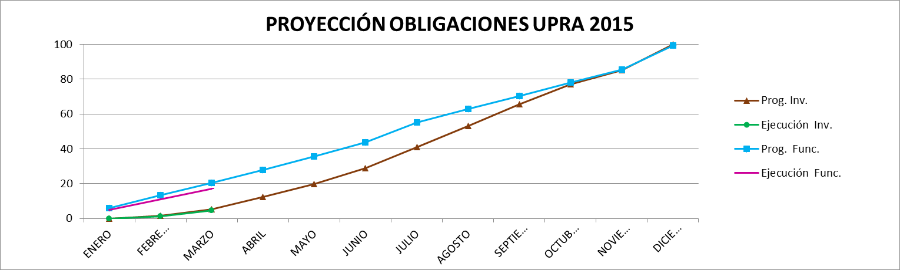
Gestión Financiera
Programación y Ejecución Presupuestal:
Informar periódicamente sobre el avance en la ejecución presupuestal.
INFORME PROGRAMACIÓN Y EJECUCIÓN PRESUPUESTAL MARZO/2015

Slide 4
Gestión Financiera
Programación y Ejecución Presupuestal:
Informar periódicamente sobre el avance en la ejecución presupuestal.

Slide 5
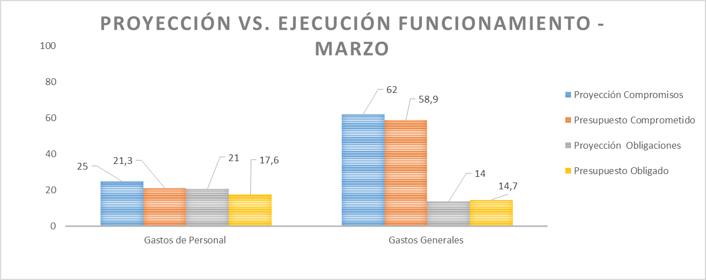
Gestión Financiera
Programación y Ejecución Presupuestal:
Informar periódicamente sobre el avance en la ejecución presupuestal.

Slide 6
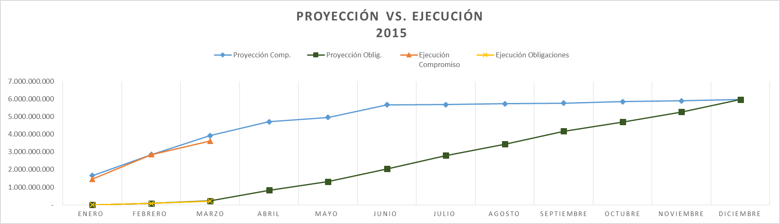
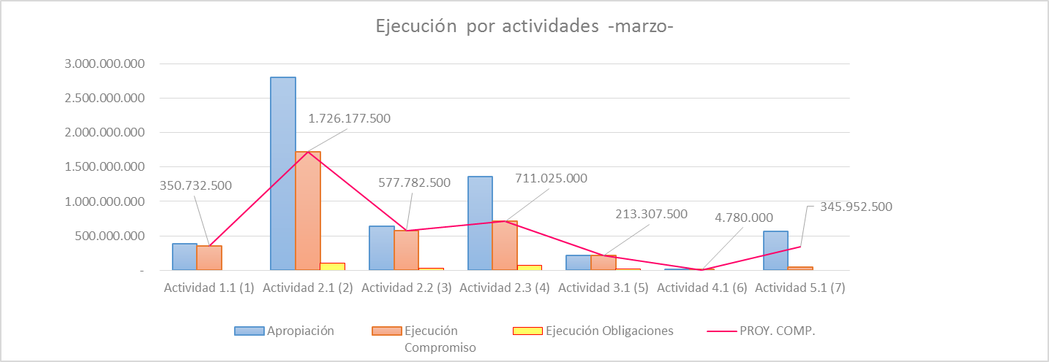
Gestión Financiera
Programación y Ejecución Presupuestal:
Informar periódicamente sobre el avance en la ejecución presupuestal.
Fortalecimiento de la Planificación del Uso Eficiente del Suelo Rural y la Adecuación de Tierras a Nivel Nacional.
Rezago Proy. USO | Compromiso | Obligación
 | -5% | 0%

Slide 7
Gestión Financiera
Programación y Ejecución Presupuestal:
Informar periódicamente sobre el avance en la ejecución presupuestal.

Slide 8
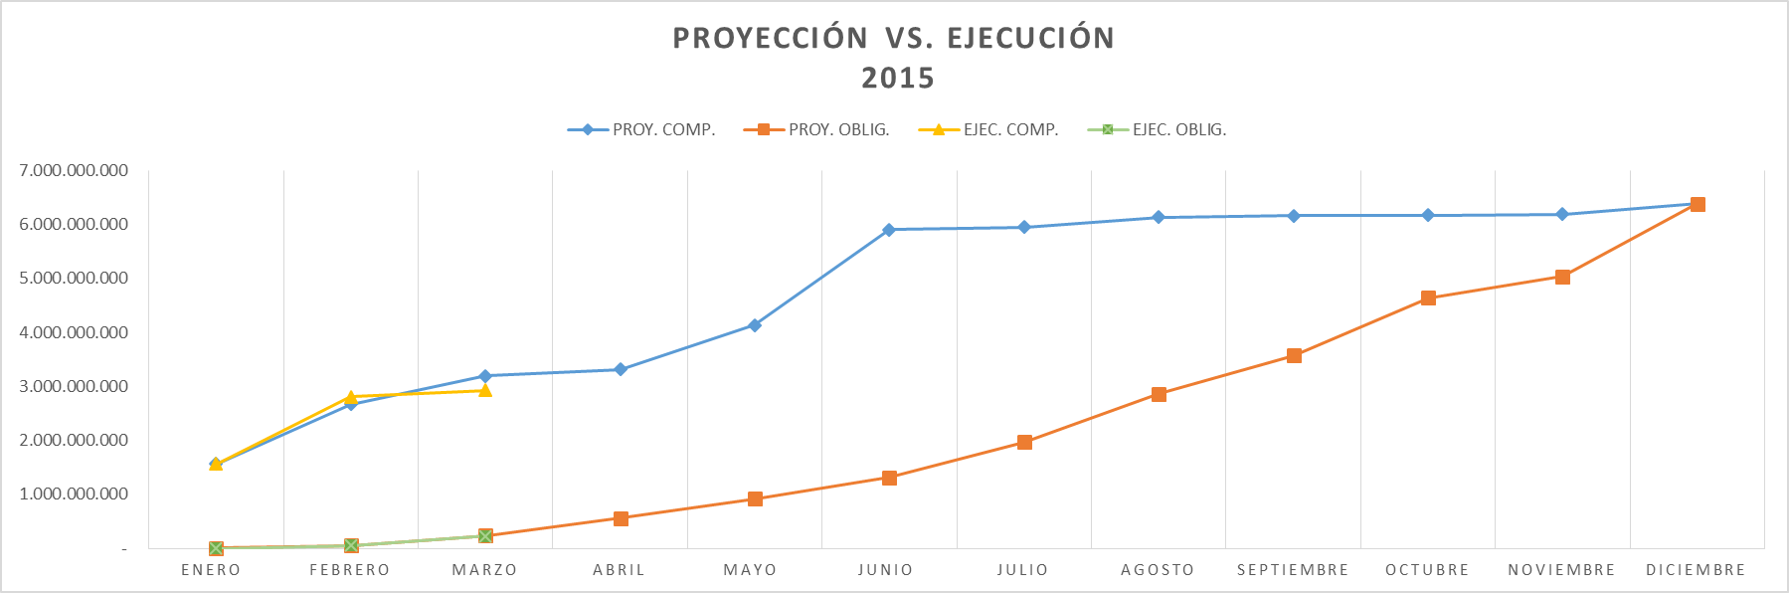
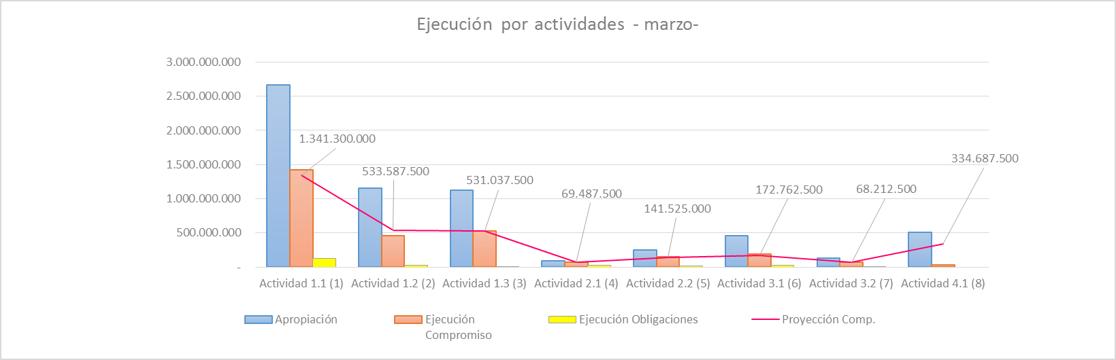
Gestión Financiera
Programación y Ejecución Presupuestal:
Informar periódicamente sobre el avance en la ejecución presupuestal.
Fortalecimiento de la Planificación del Ordenamiento Social de la Propiedad Rural Productiva y del Mercado de Tierras.
Rezago Proy. ORD. | Compromiso | Obligación
 | -4% | 0%

Slide 9
Gestión Financiera
Programación y Ejecución Presupuestal:
Informar periódicamente sobre el avance en la ejecución presupuestal.

Slide 10
Gestión Financiera
Programación y Ejecución Presupuestal:
Informar periódicamente sobre el avance en la ejecución presupuestal.
Fortalecimiento a la Gestión de Información y Conocimiento Requerido por la UPRA a Nivel Nacional.
Rezago Proy. TIC | Compromiso | Obligación
 | 2% | 0%

Slide 11
Gestión Financiera
Programación y Ejecución Presupuestal:
Informar periódicamente sobre el avance en la ejecución presupuestal.

Slide 12
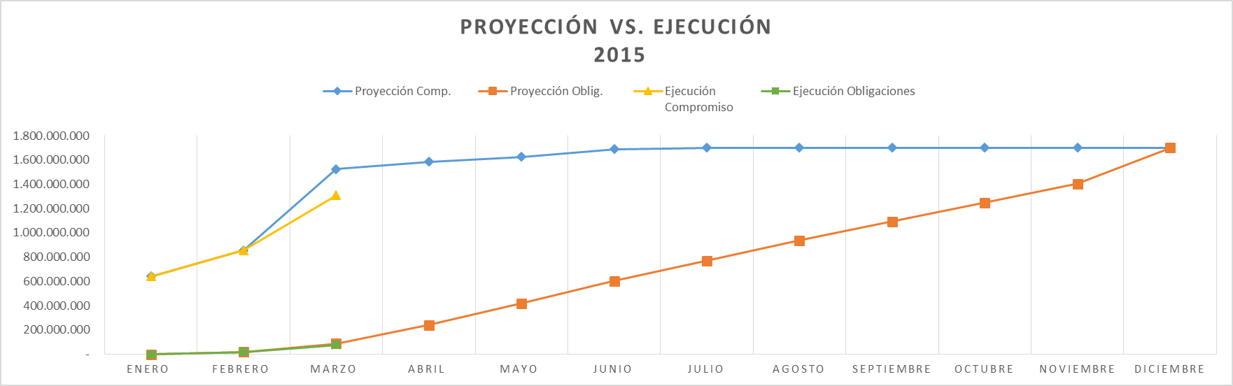
Gestión Financiera
Programación y Ejecución Presupuestal:
Informar periódicamente sobre el avance en la ejecución presupuestal.
Mejoramiento y Fortalecimiento de la Capacidad de Gestión de la UPRA.
Rezago Proy. Fort. Ins. | Compromiso | Obligación
 | -13% | -1%

Slide 13
Gestión Financiera
Programación y Ejecución Presupuestal:
Informar periódicamente sobre el avance en la ejecución presupuestal.

Slide 14
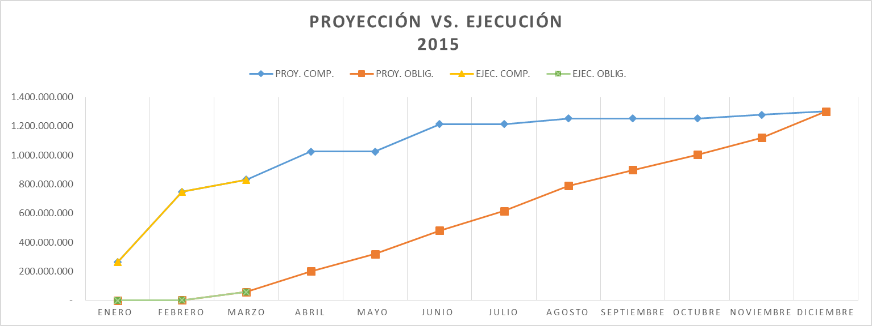
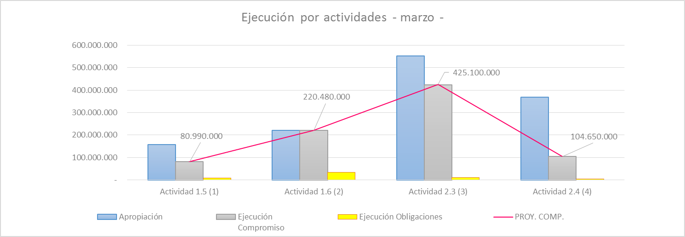
Gestión Financiera
Programación y Ejecución Presupuestal:
Informar periódicamente sobre el avance en la ejecución presupuestal.
Formulación y Ajuste de una Metodología General para la Zonificación de Plantaciones Forestales con Fines Comerciales en Colombia.
Rezago Proy. Zonif. | Compromiso | Obligación
 | 0% | 0%

Slide 15
Gestión Financiera
Programación y Ejecución Presupuestal:
Informar periódicamente sobre el avance en la ejecución presupuestal.

Slide 16
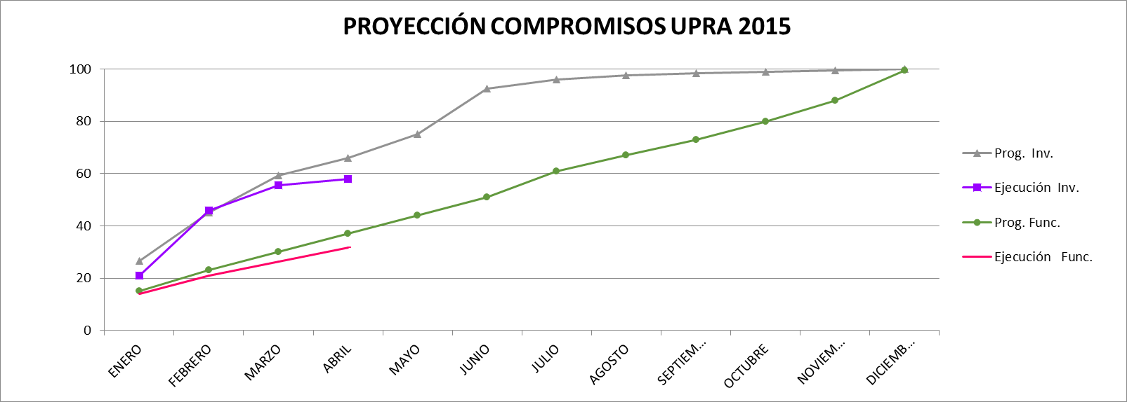
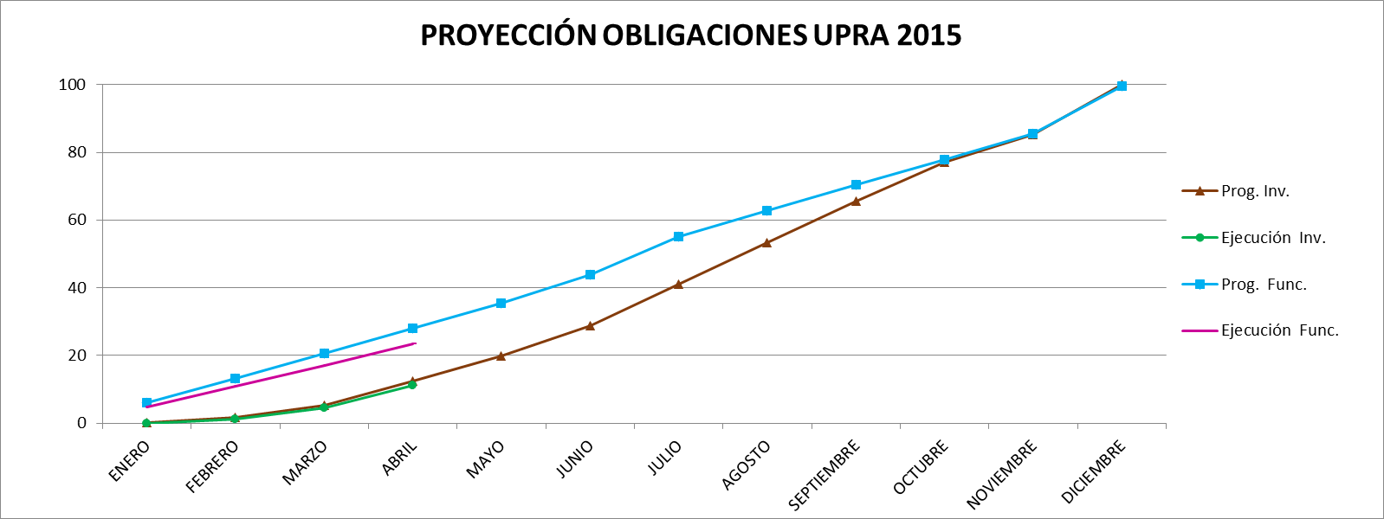
Gestión Financiera
Programación y Ejecución Presupuestal:
Informar periódicamente sobre el avance en la ejecución presupuestal.
INFORME PROGRAMACIÓN Y EJECUCIÓN PRESUPUESTAL ABRIL/2015

Slide 17
Gestión Financiera
Programación y Ejecución Presupuestal:
Informar periódicamente sobre el avance en la ejecución presupuestal.

Slide 18
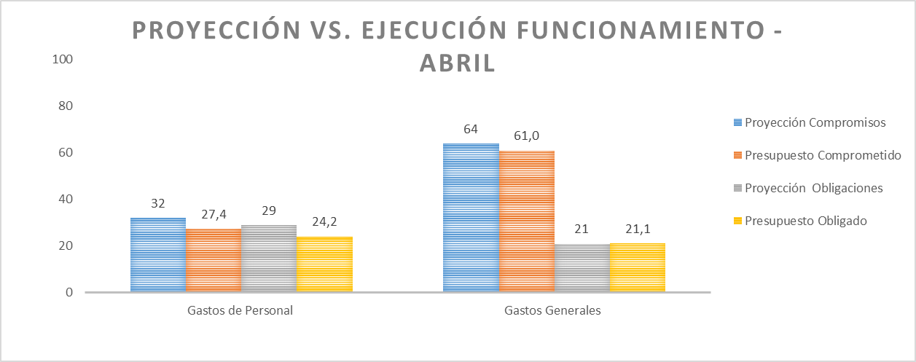
Gestión Financiera
Programación y Ejecución Presupuestal:
Informar periódicamente sobre el avance en la ejecución presupuestal.

Slide 19
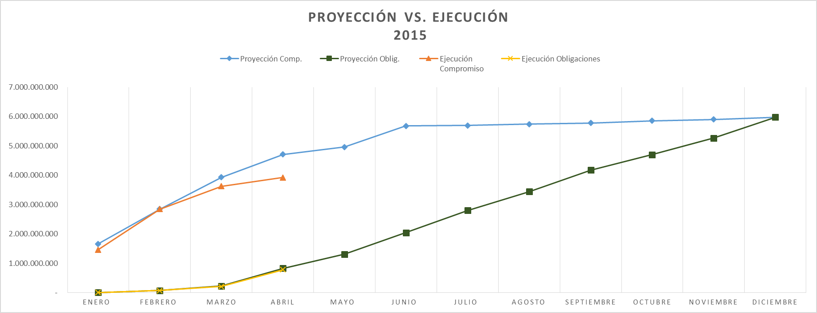
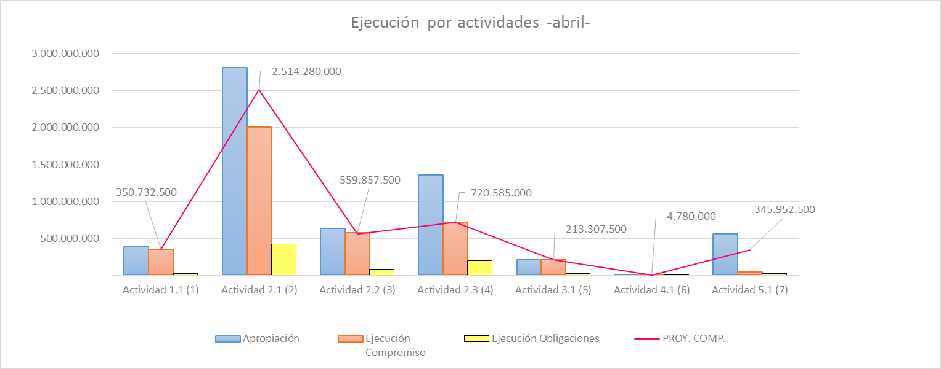
Gestión Financiera
Programación y Ejecución Presupuestal:
Informar periódicamente sobre el avance en la ejecución presupuestal.
Fortalecimiento de la Planificación del Uso Eficiente del Suelo Rural y la Adecuación de Tierras a Nivel Nacional.
Rezago Proy. USO | Compromiso | Obligación
 | -13% | -1%

Slide 20
Gestión Financiera
Programación y Ejecución Presupuestal:
Informar periódicamente sobre el avance en la ejecución presupuestal.

Slide 21
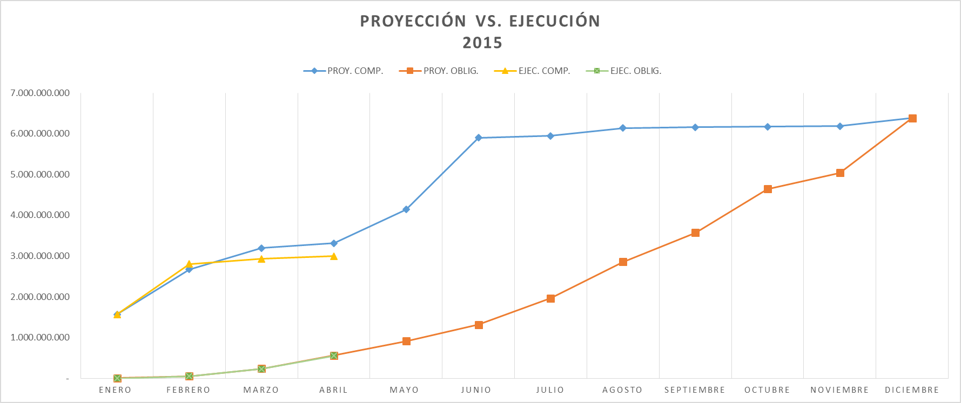
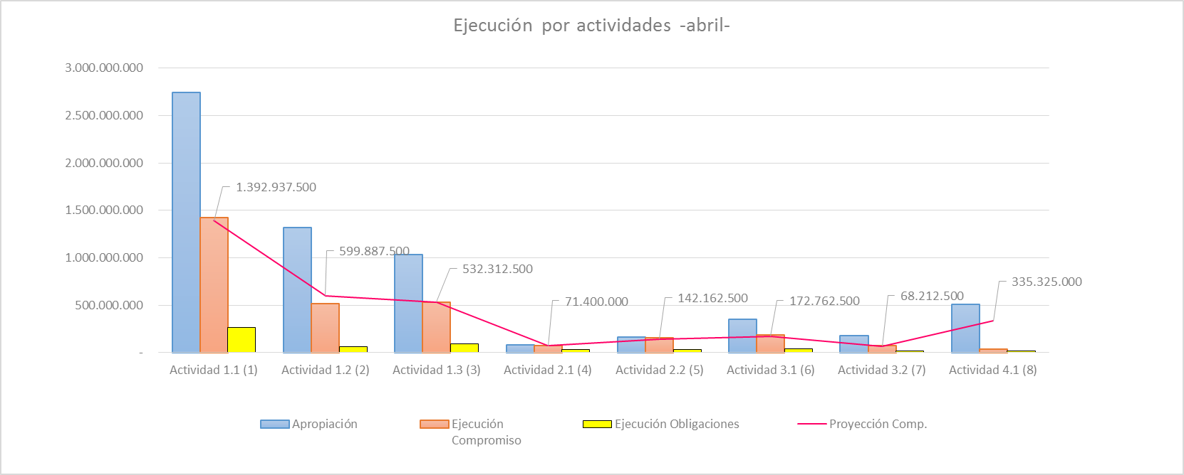
Gestión Financiera
Programación y Ejecución Presupuestal:
Informar periódicamente sobre el avance en la ejecución presupuestal.
Fortalecimiento de la Planificación del Ordenamiento Social de la Propiedad Rural Productiva y del Mercado de Tierras.
Rezago Proy. ORD. | Compromiso | Obligación
 | -5% | 0%

Slide 22
Gestión Financiera
Programación y Ejecución Presupuestal:
Informar periódicamente sobre el avance en la ejecución presupuestal.

Slide 23
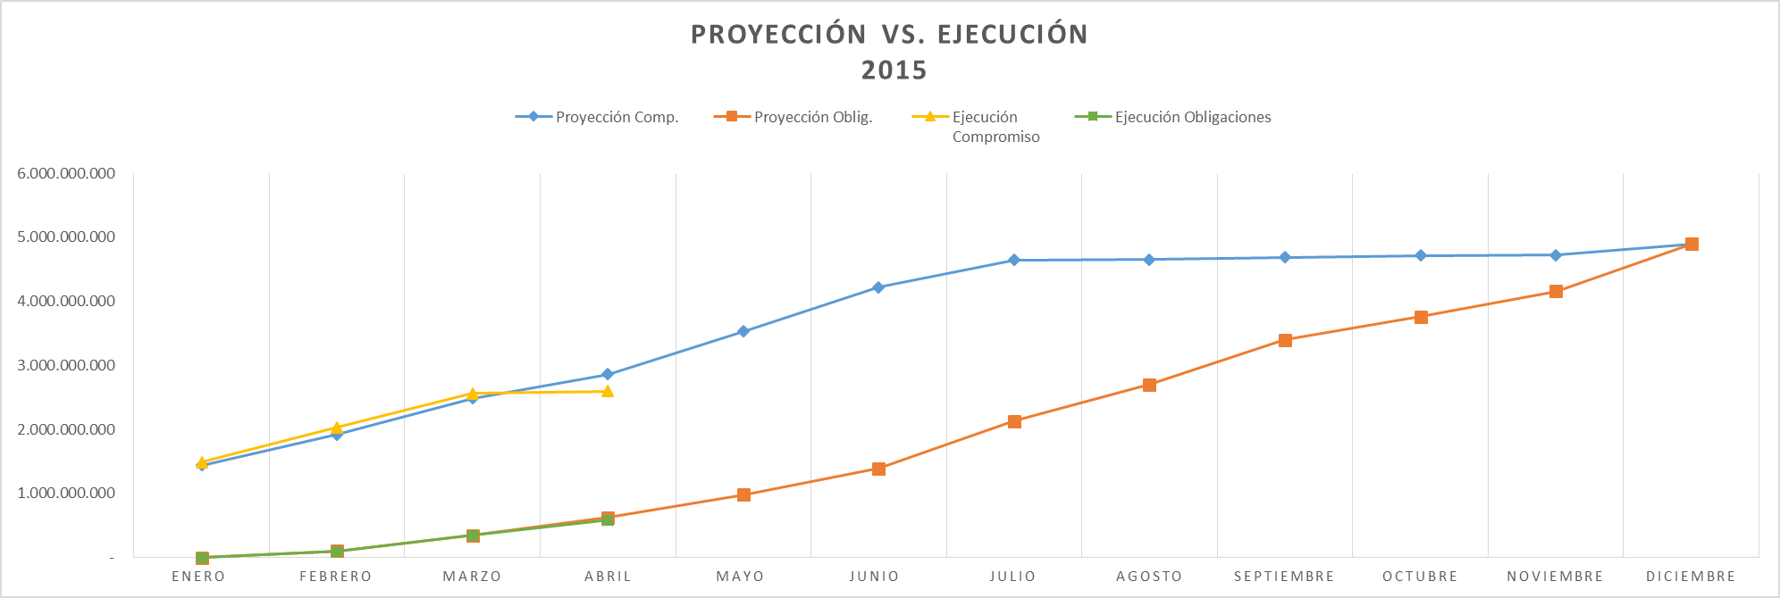
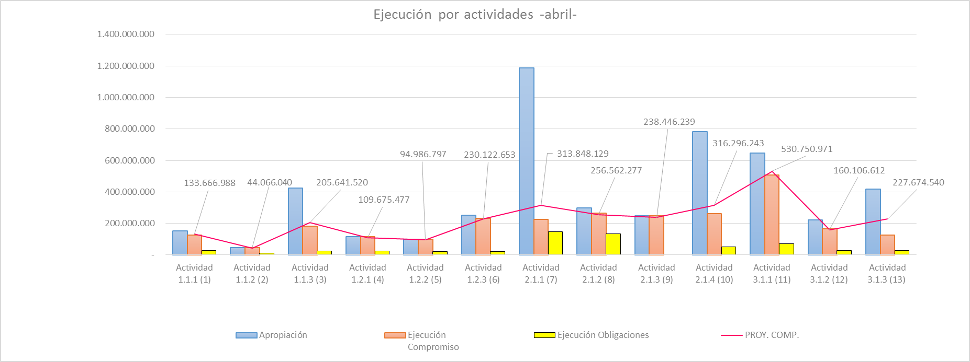
Gestión Financiera
Programación y Ejecución Presupuestal:
Informar periódicamente sobre el avance en la ejecución presupuestal.
Fortalecimiento a la Gestión de Información y Conocimiento Requerido por la UPRA a Nivel Nacional.
Rezago Proy. TIC | Compromiso | Obligación
 | -5% | -1%

Slide 24
Gestión Financiera
Programación y Ejecución Presupuestal:
Informar periódicamente sobre el avance en la ejecución presupuestal.

Slide 25
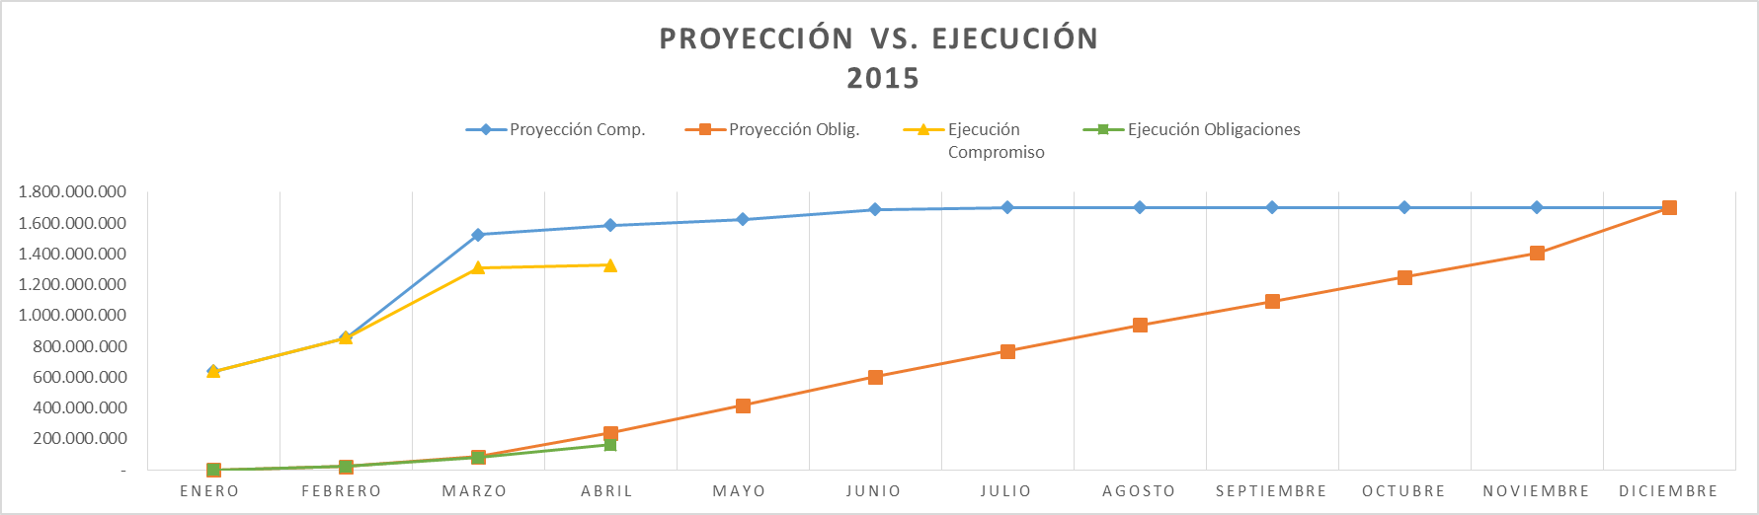
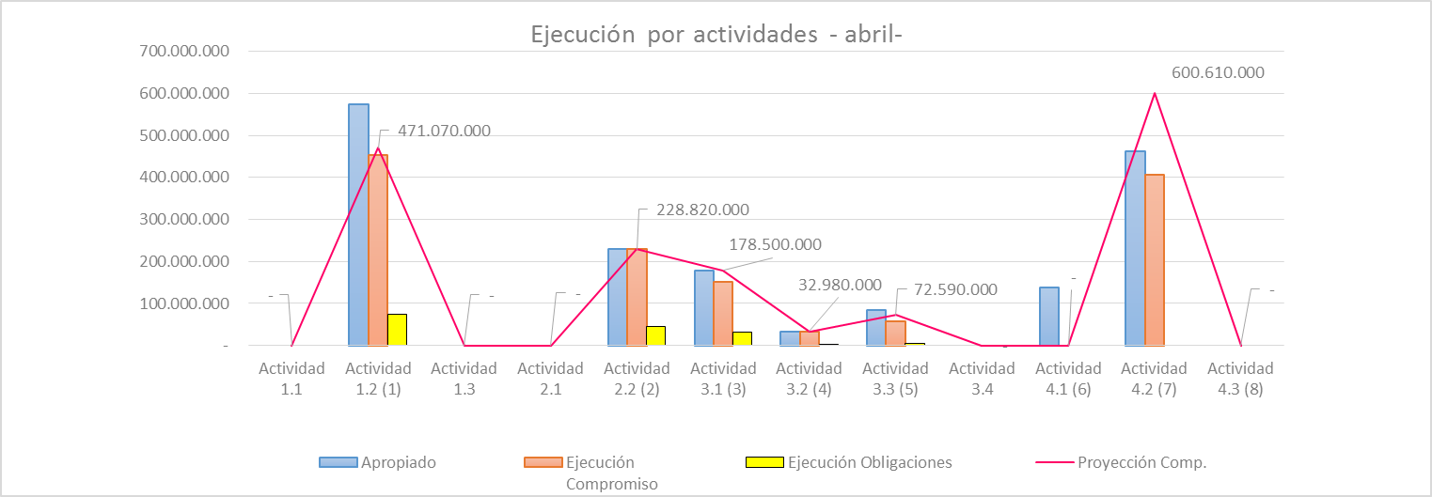
Gestión Financiera
Programación y Ejecución Presupuestal:
Informar periódicamente sobre el avance en la ejecución presupuestal.
Mejoramiento y Fortalecimiento de la Capacidad de Gestión de la UPRA.
Rezago Proy. Fort. Ins. | Compromiso | Obligación
 | -15% | -5%

Slide 26
Gestión Financiera
Programación y Ejecución Presupuestal:
Informar periódicamente sobre el avance en la ejecución presupuestal.

Slide 27
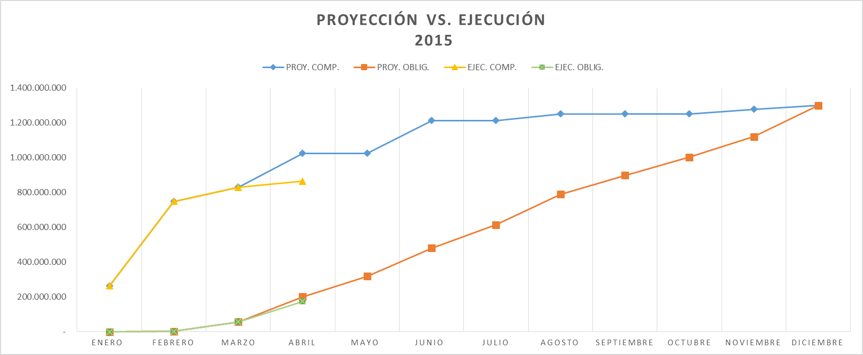
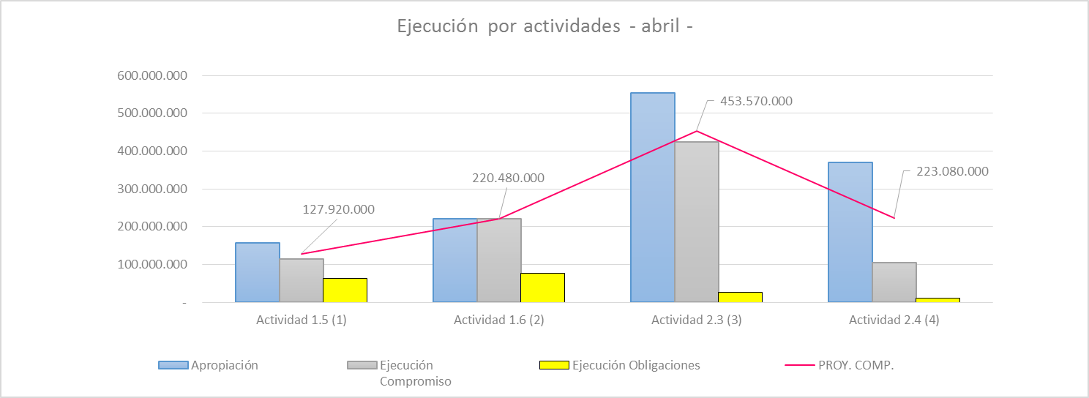
Gestión Financiera
Programación y Ejecución Presupuestal:
Informar periódicamente sobre el avance en la ejecución presupuestal.
Formulación y Ajuste de una Metodología General para la Zonificación de Plantaciones Forestales con Fines Comerciales en Colombia.
Rezago Proy. Zonif. | Compromiso | Obligación
 | -12% | -2%

Slide 28
Gestión Financiera
Programación y Ejecución Presupuestal:
Informar periódicamente sobre el avance en la ejecución presupuestal.

Slide 29
Gestión Financiera
Plan Anual de Adquisiciones
Gestión Financiera
Plan Anual de Adquisiciones:
Acompañar a las diferentes dependencias en la elaboración y actualización del plan anual de adquisiciones 2015.
Se han realizado cuatro actualizaciones del PAA 2015; 2 en enero, 1 en marzo y 1 en abril, aprobadas en Comités de contratación y debidamente publicadas en la página web de la Entidad.
Gestión Financiera
Mediante documento del PAA 2015, compartido en U:\Secretaria_General\Administrativo\Plan_Anual_Adquisiciones\2015, se realiza la verificación correspondiente entre las solicitudes de CDP y el PAA, a la fecha de corte, de 312 procesos registrados se han verificado y realizado 220 trámites.
Plan Anual de Adquisiciones:
Verificar la correspondencia entre las solicitudes de CDP y el Plan anual de adquisiciones.

Slide 30
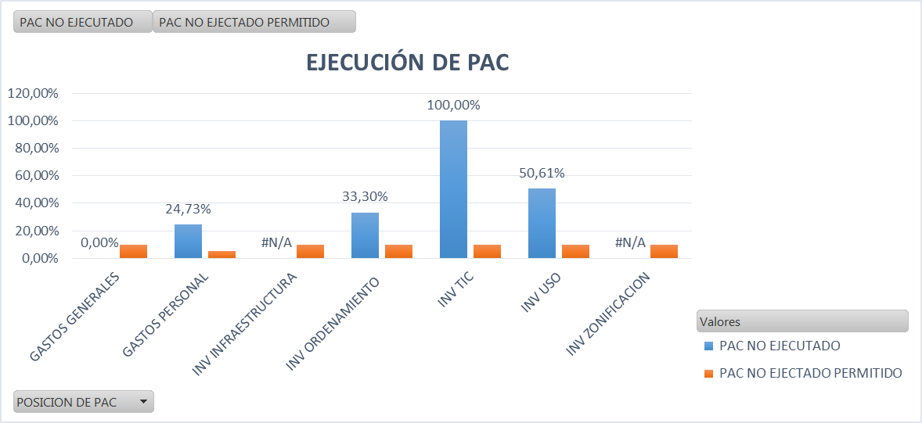
Gestión Financiera
PAC: Informar periódicamente sobre el avance en el cumplimiento del PAC a los Directores de Áreas y Secretaria General.
INFORME PAC ENERO

Slide 31
Gestión Financiera
PAC: Informar periódicamente sobre el avance en el cumplimiento del PAC a los Directores de Áreas y Secretaria General.

Slide 32
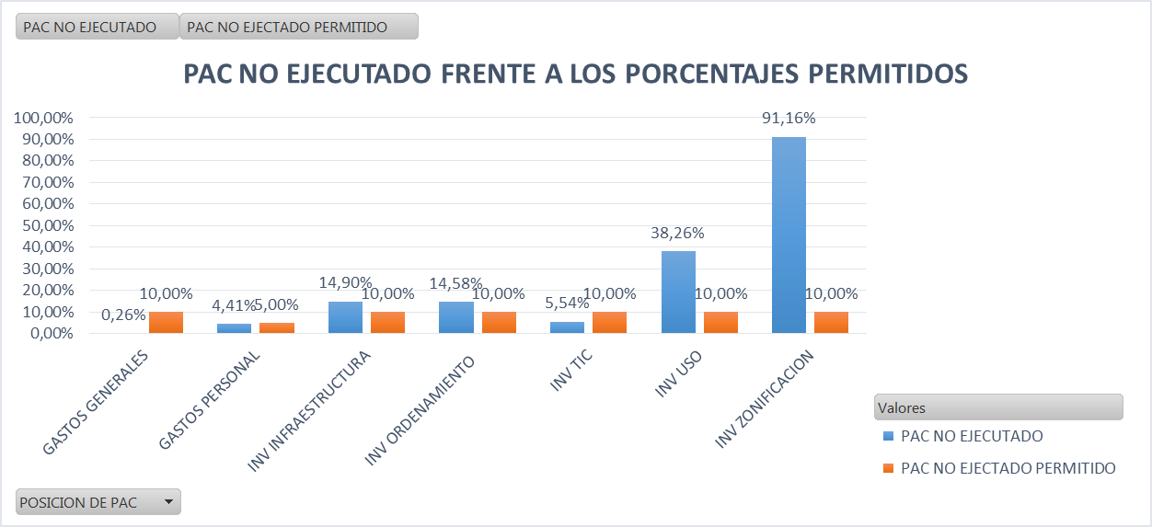
Gestión Financiera
PAC: Informar periódicamente sobre el avance en el cumplimiento del PAC a los Directores de Áreas y Secretaria General.
INFORME PAC FEBRERO

Slide 33
Gestión Financiera
PAC: Informar periódicamente sobre el avance en el cumplimiento del PAC a los Directores de Áreas y Secretaria General.

Slide 34
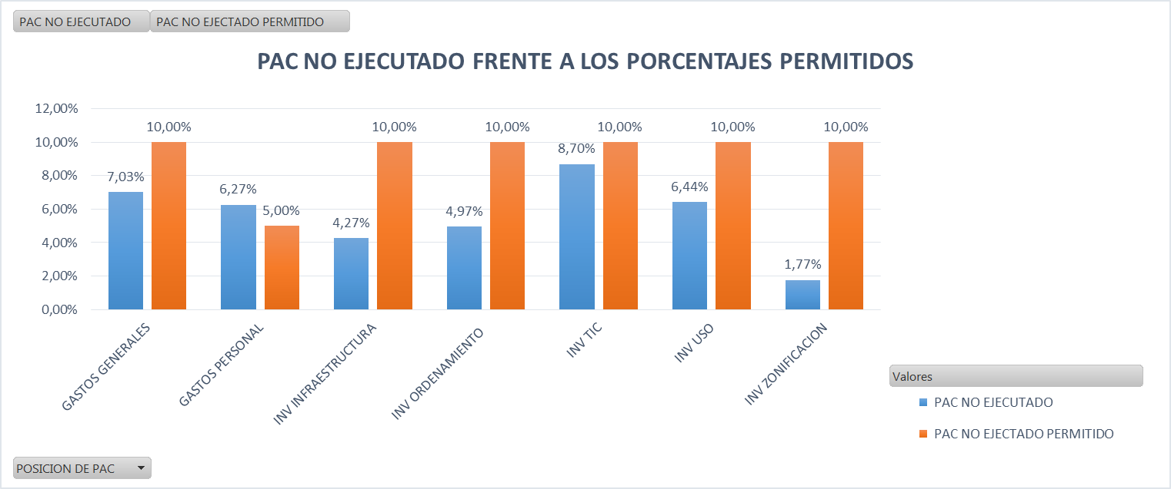
Gestión Financiera
PAC: Informar periódicamente sobre el avance en el cumplimiento del PAC a los Directores de Áreas y Secretaria General.
INFORME PAC MARZO

Slide 35
Gestión Financiera
PAC: Informar periódicamente sobre el avance en el cumplimiento del PAC a los Directores de Áreas y Secretaria General.

Slide 36
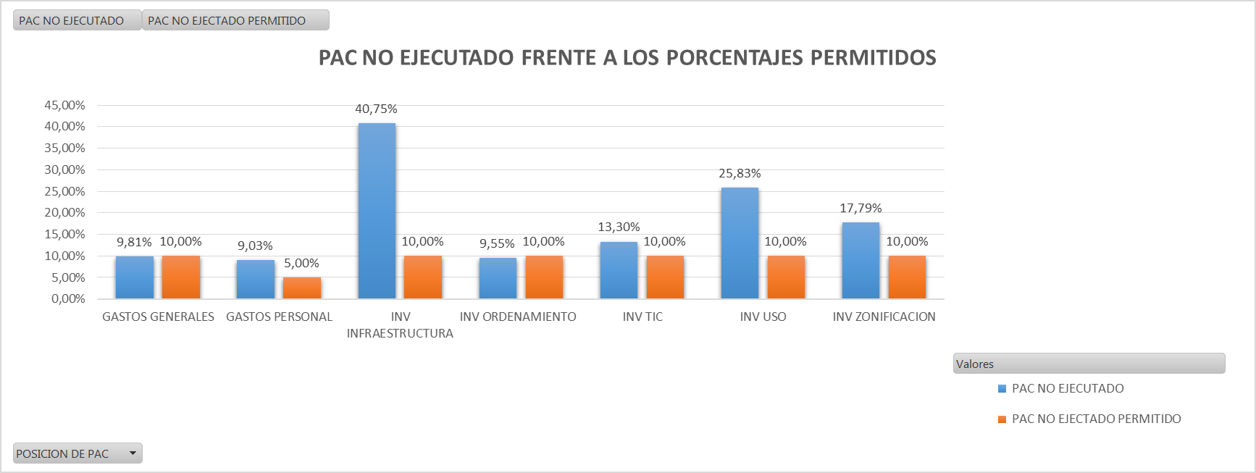
Gestión Financiera
PAC: Informar periódicamente sobre el avance en el cumplimiento del PAC a los Directores de Áreas y Secretaria General.
INFORME PAC ABRIL

Slide 37
Gestión Financiera
PAC: Informar periódicamente sobre el avance en el cumplimiento del PAC a los Directores de Áreas y Secretaria General.

